Slide 1

赢标电子开评标系统操作说明之代理机构篇
政采公开、邀请

Slide 2
Part 1
项目进场

Slide 3
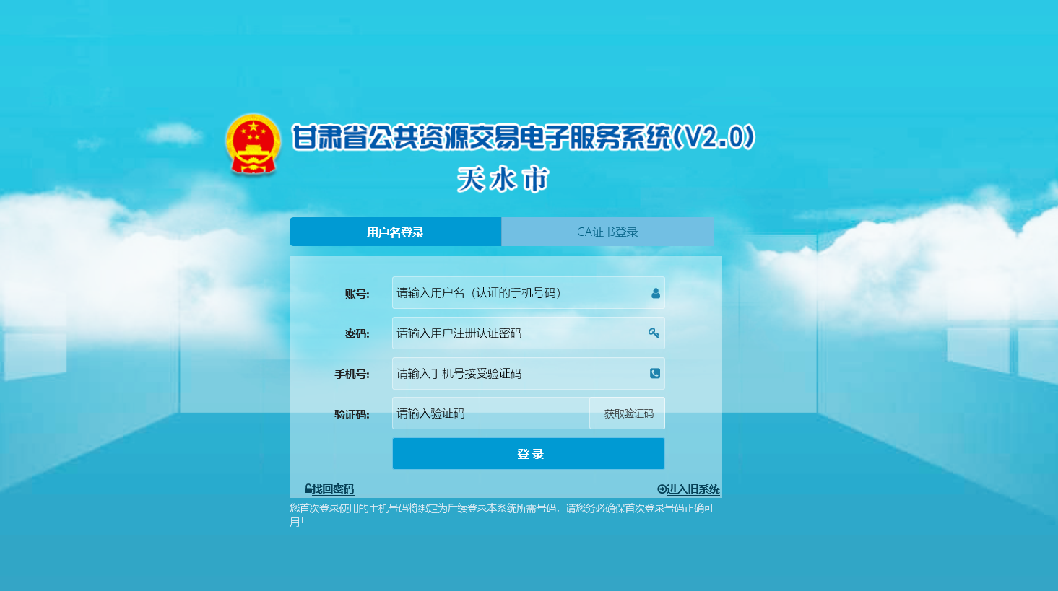
项目进场
注：①登录系统②项目进场③添加标段信息④上传附件⑤提交审批

Slide 4
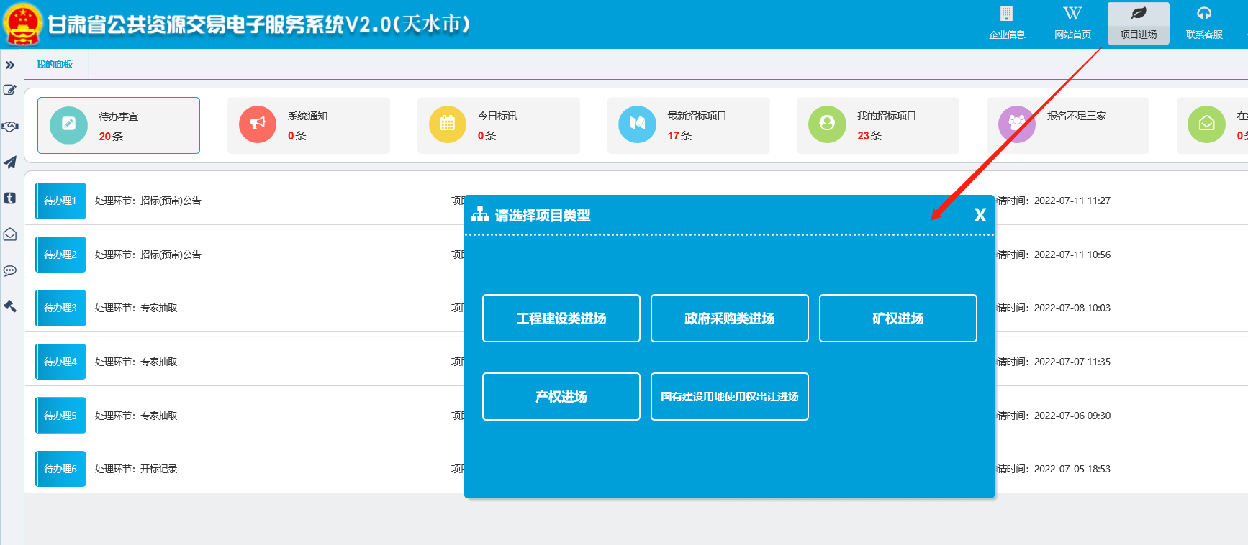
项目进场
注：①登录系统②项目进场（选择项目类型）③添加标段信息④上传附件⑤提交审批

Slide 5
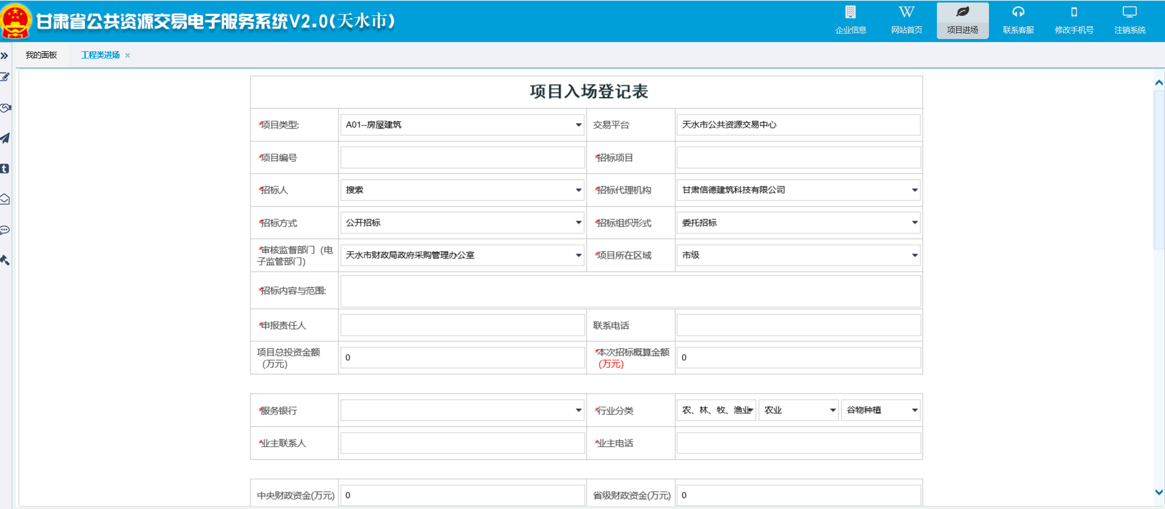
项目建立
注：①登录系统②项目进场(登记)③添加标段信息④上传附件⑤提交审批

Slide 6
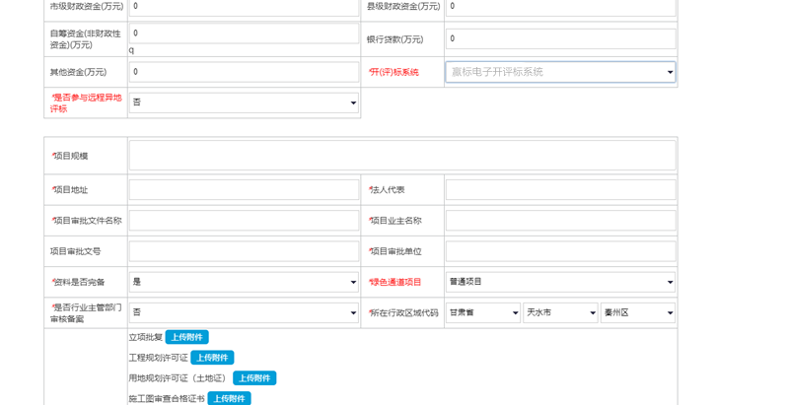
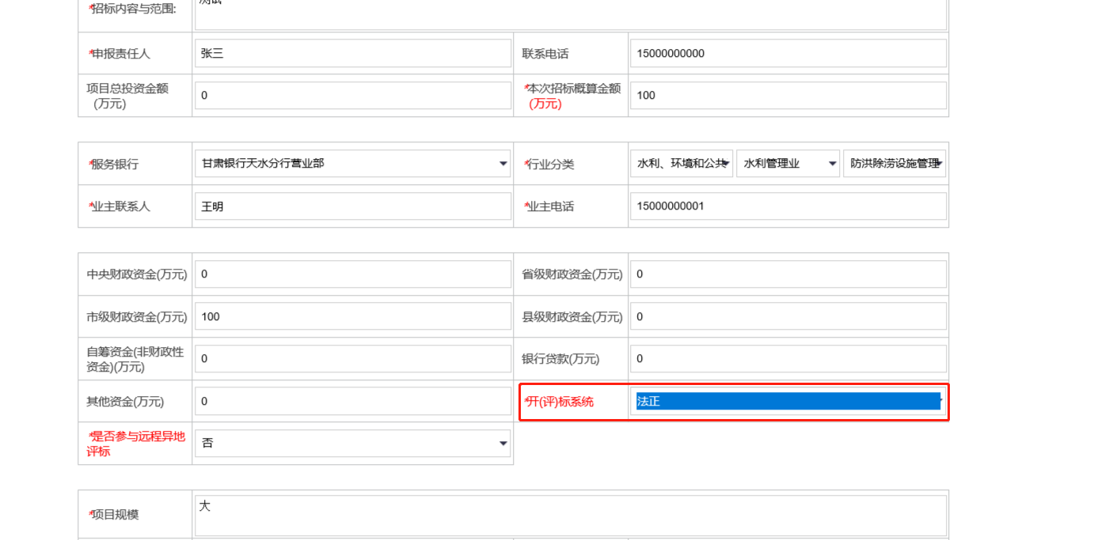
项目建立
注：①登录系统②项目进场(登记，开评标系统选择赢标)③添加标段信息④上传附件⑤提交审批

Slide 7
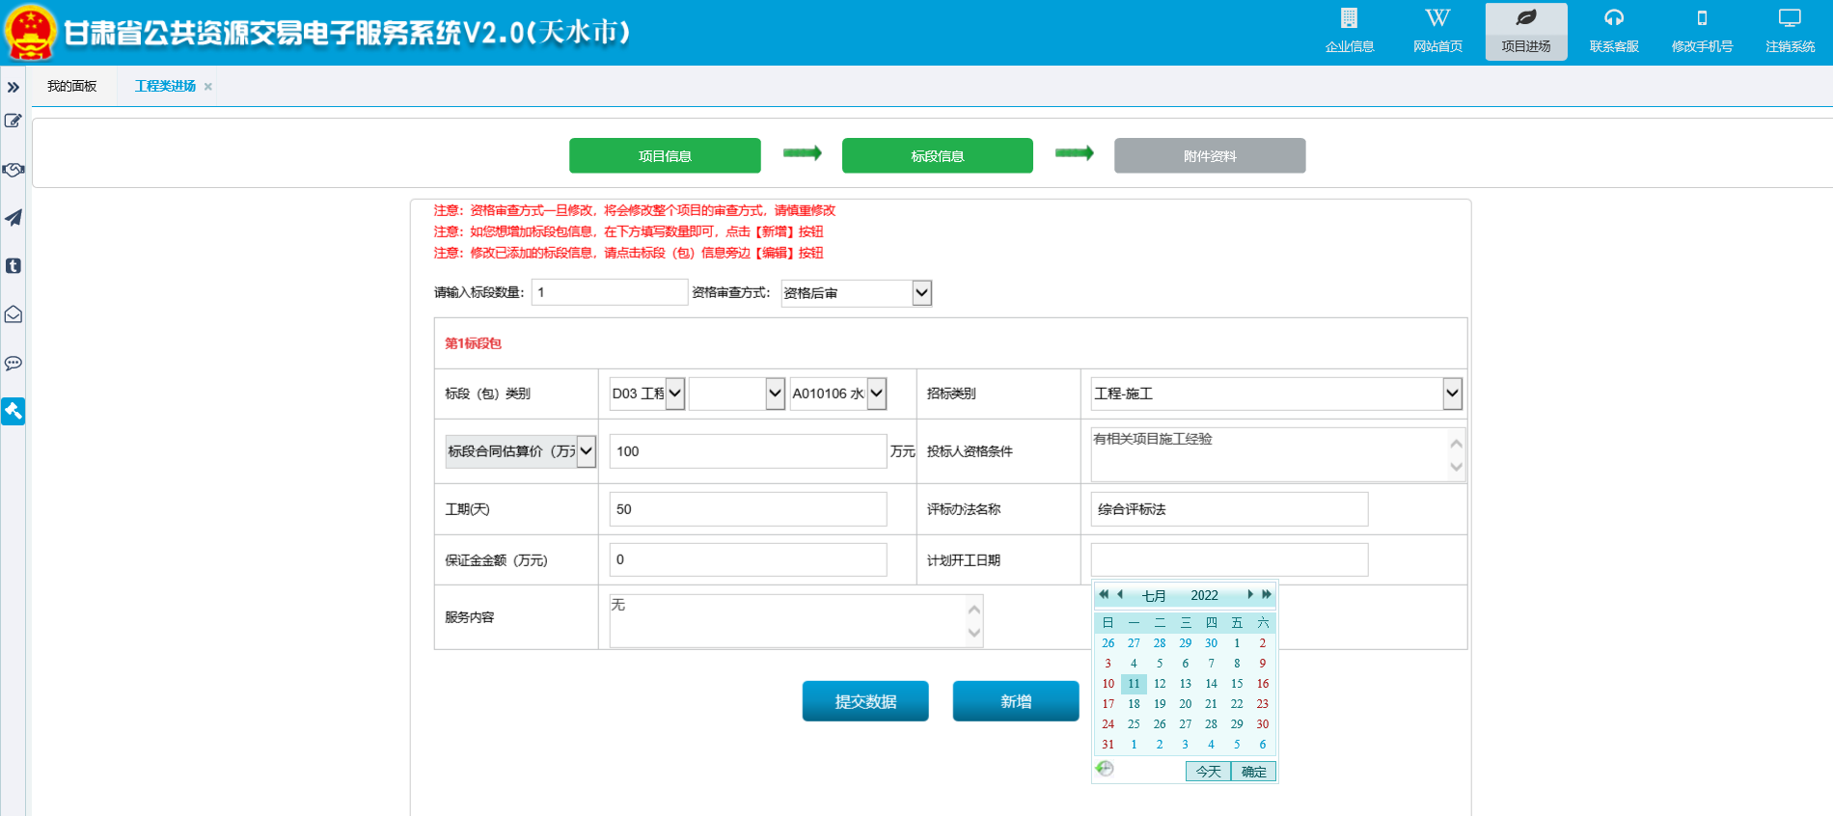
项目建立
注：①登录系统②项目进场(添加标段信息)③添加标段信息④上传附件⑤提交审批

Slide 8
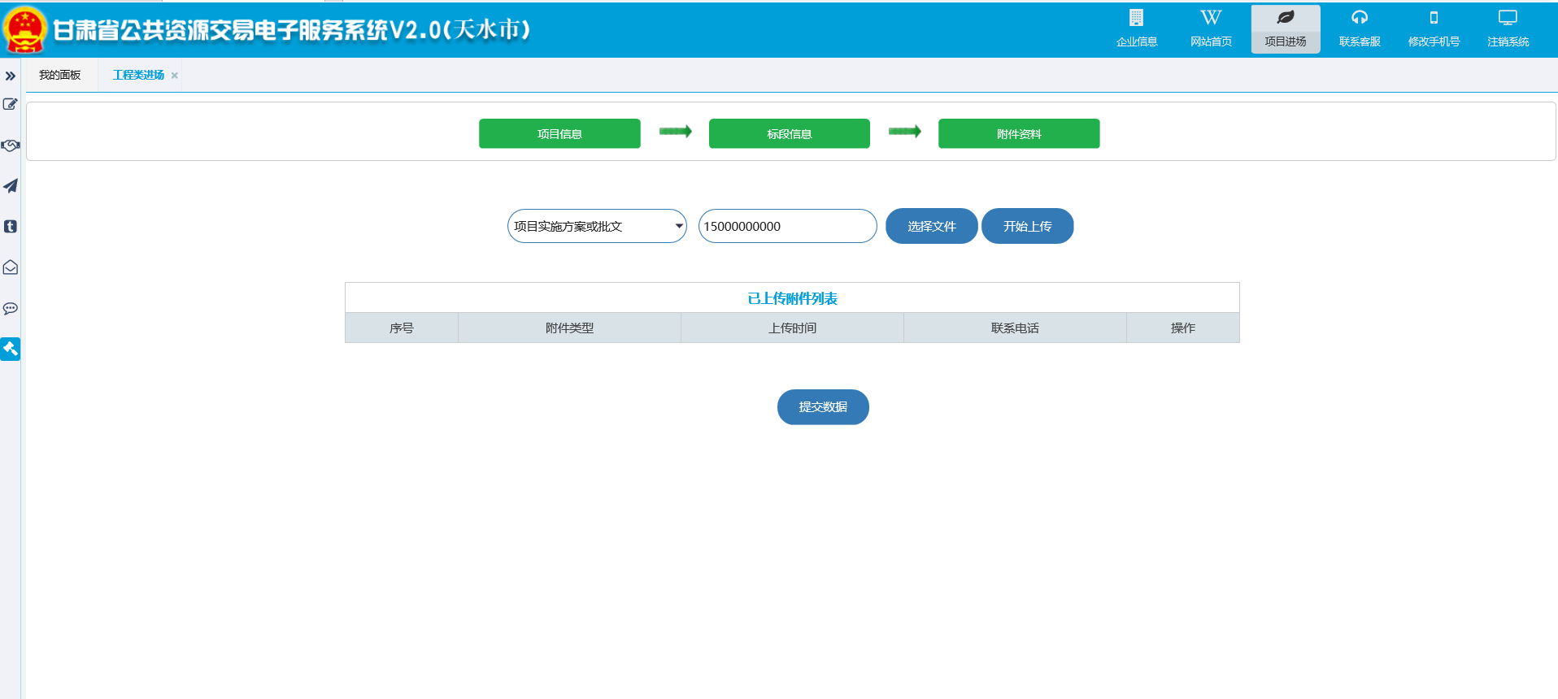
项目建立
注：①登录系统②项目建立③添加标段信息④上传附件⑤提交审批

Slide 9
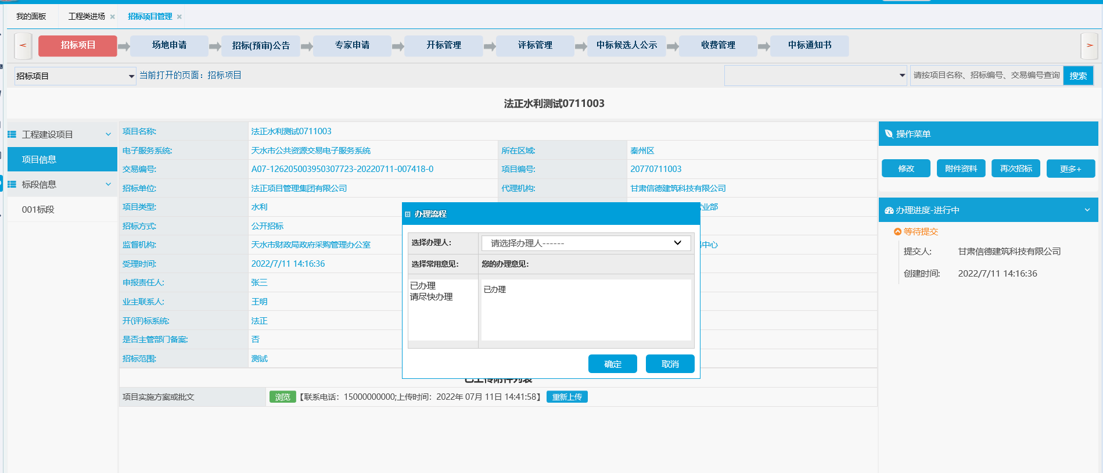
项目建立
注：①登录系统②项目建立③添加标段信息④上传附件⑤提交审批

Slide 10
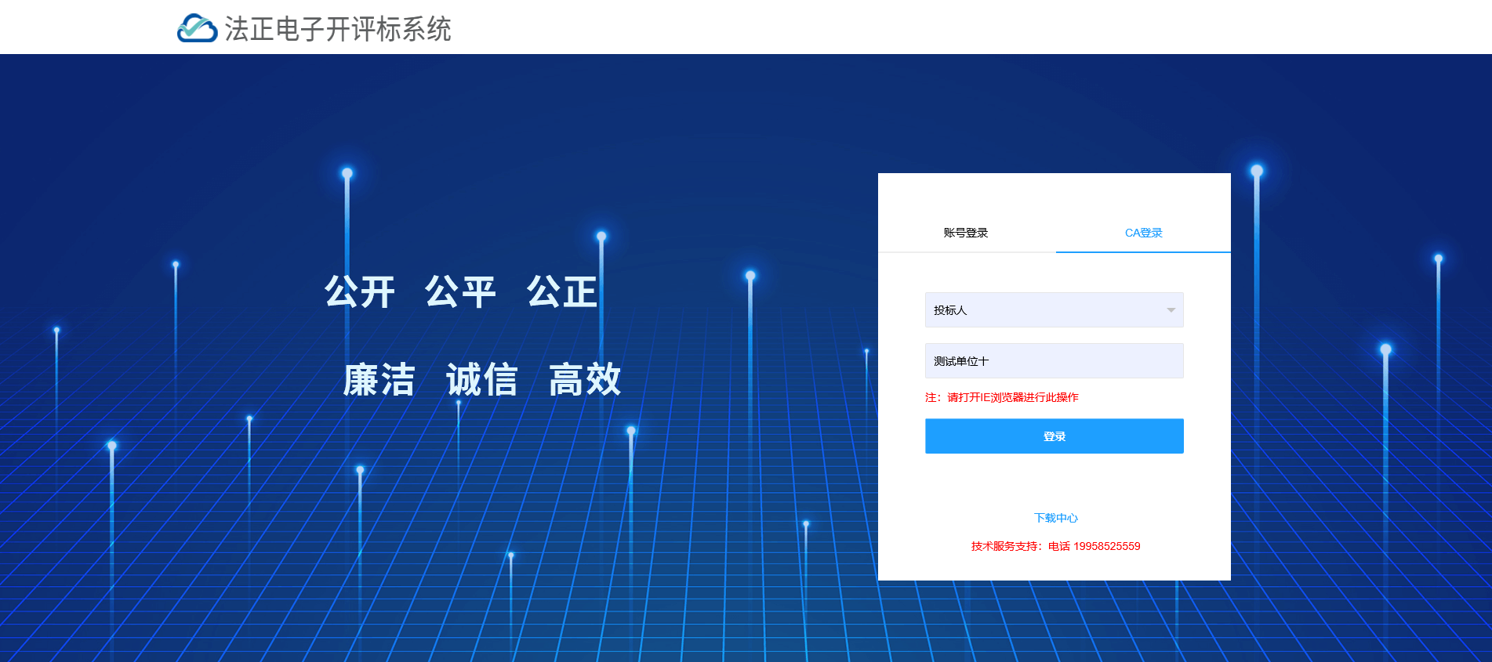
登录系统
注：登录赢标电子开评标系统，登陆网址(http://tianshui.fzbidding.com/login.html）
CA支持全省互认，在下载中心下载CA驱动

Slide 11
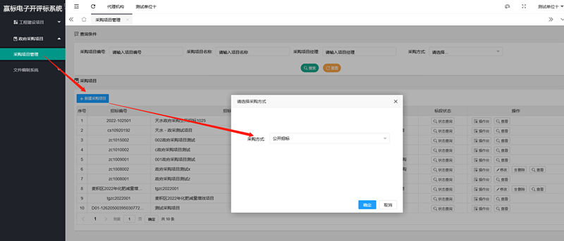
项目建立
注：①新建招标项目②项目基本信息③标段信息

Slide 12
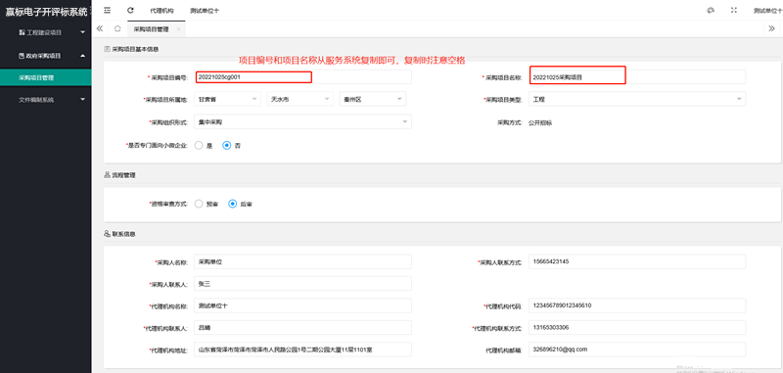
项目建立
注：①新建招标项目②项目基本信息③标段信息

Slide 13
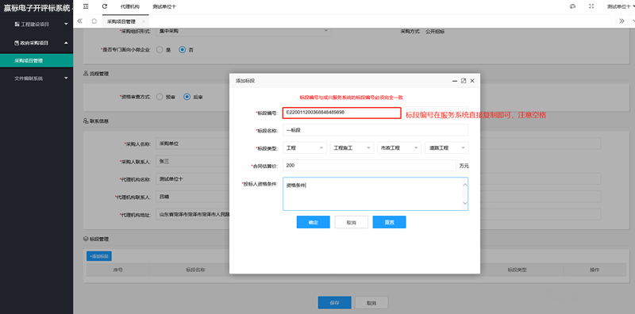
项目内容填写
注：①新建招标项目②项目基本信息③标段信息

Slide 14
Part 2
招标文件制作

Slide 15
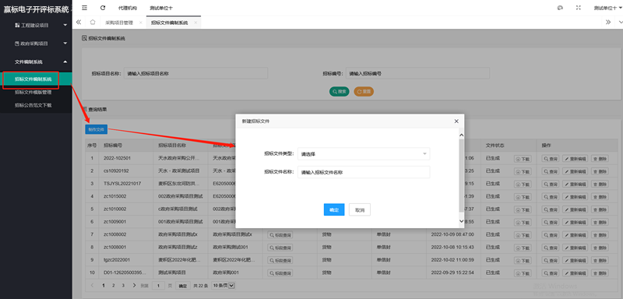
招标文件系统
注：①招标文件系统入口② 文件类型选择

Slide 16
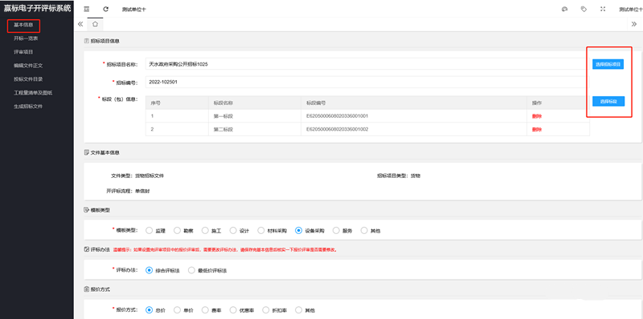
招标文件制作
注：①基本信息②开标一览表③评审项目④编辑文件正文⑤投标文件目录⑥工程量图纸清单⑦生成招标文件

Slide 17
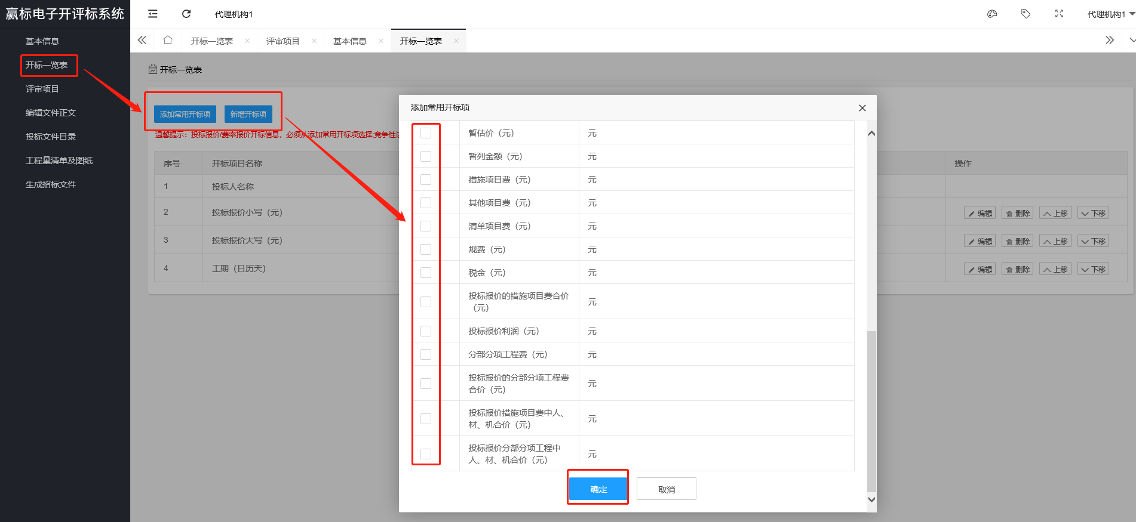
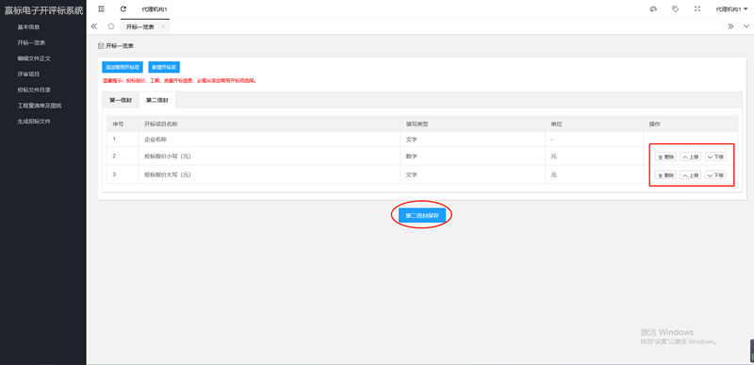
招标文件制作
注：①基本信息②开标一览表③评审项目④编辑文件正文⑤投标文件目录⑥工程量图纸清单⑦生成招标文件

Slide 18
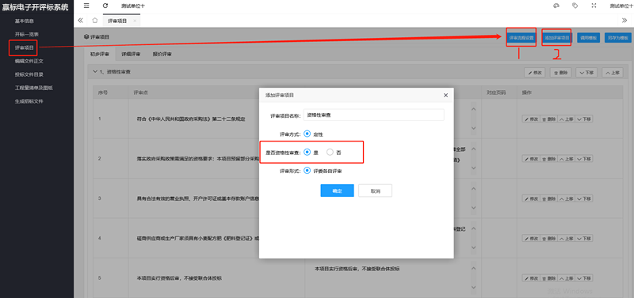
招标文件制作
注：①基本信息②开标一览表③评审项目④编辑文件正文(提前在网页登陆界面下载中心下载安装招标文件在线编辑驱动)⑤投标文件目录⑥工程量图纸清单⑦生成招标文件
备注：添加资格评审项时，是否资格性审查选择是

Slide 19
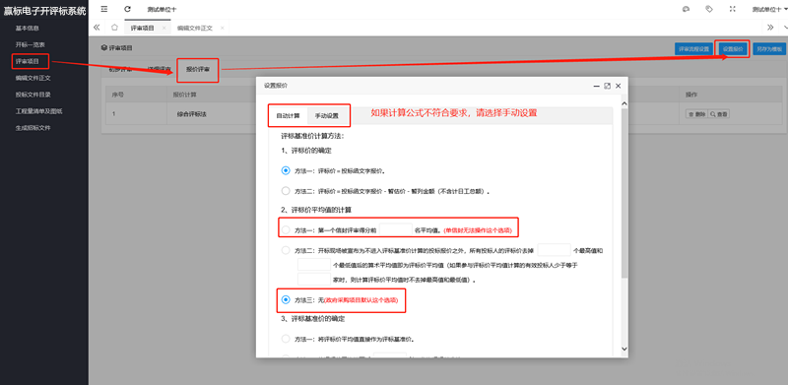
招标文件制作
注：①基本信息②开标一览表③评审项目④编辑文件正文⑤投标文件目录⑥工程量图纸清单⑦生成招标文件

Slide 20
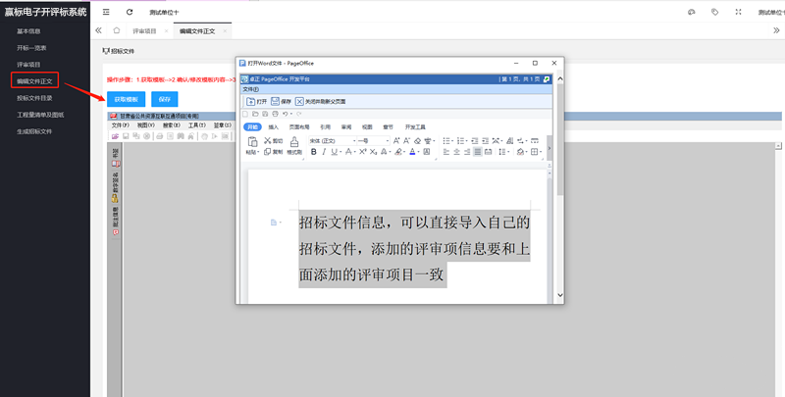
招标文件制作
注：①基本信息②开标一览表③评审项目④编辑文件正文⑤投标文件目录⑥工程量图纸清单⑦生成招标文件

Slide 21
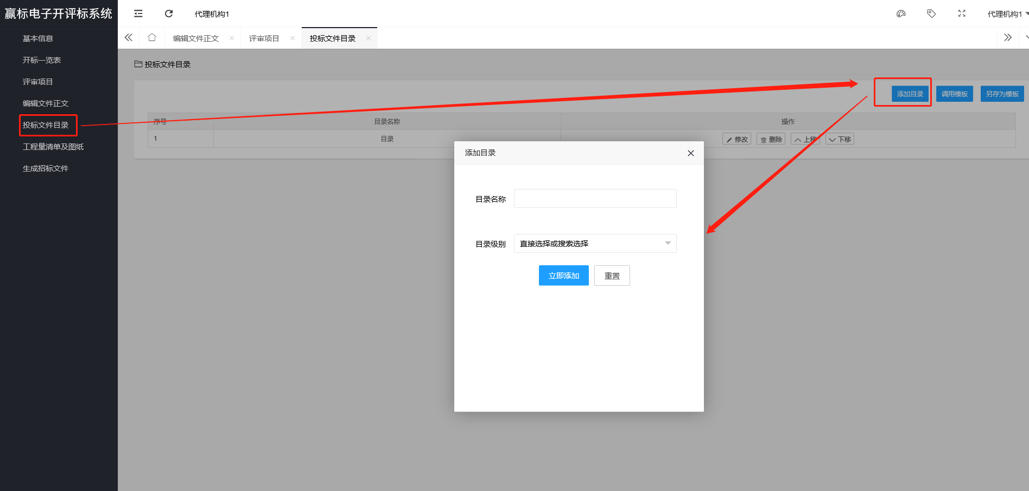
招标文件制作
注：①基本信息②开标一览表③编辑文件正文④评审项目⑤投标文件目录⑥工程量图纸清单⑦生成招标文件

Slide 22
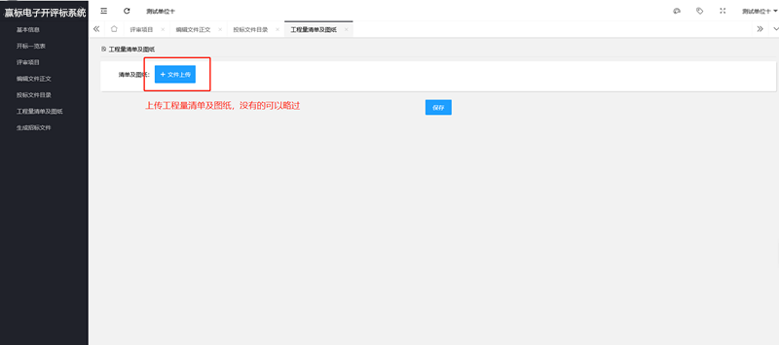
招标文件制作
注：①基本信息②开标一览表③编辑文件正文④评审项目⑤投标文件目录⑥工程量图纸清单⑦生成招标文件

Slide 23
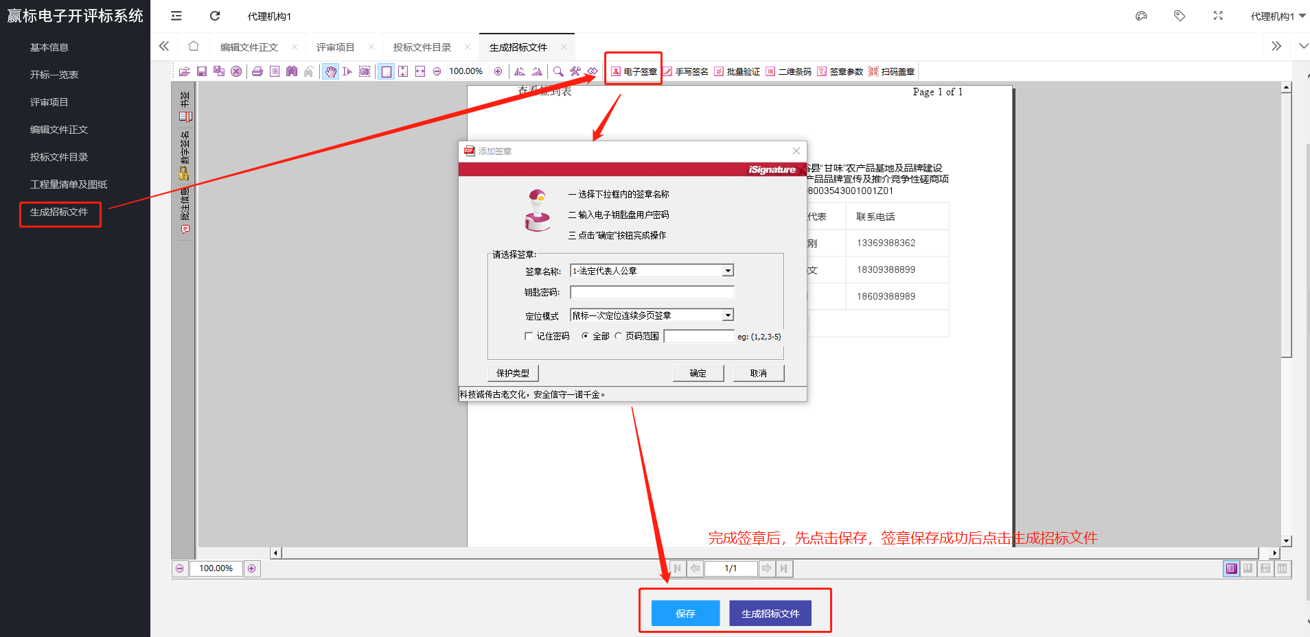
招标文件制作
注：①基本信息②开标一览表③编辑文件正文④评审项目⑤投标文件目录⑥工程量图纸清单⑦生成招标文件

Slide 24
Part 3
发布招标公告

Slide 25
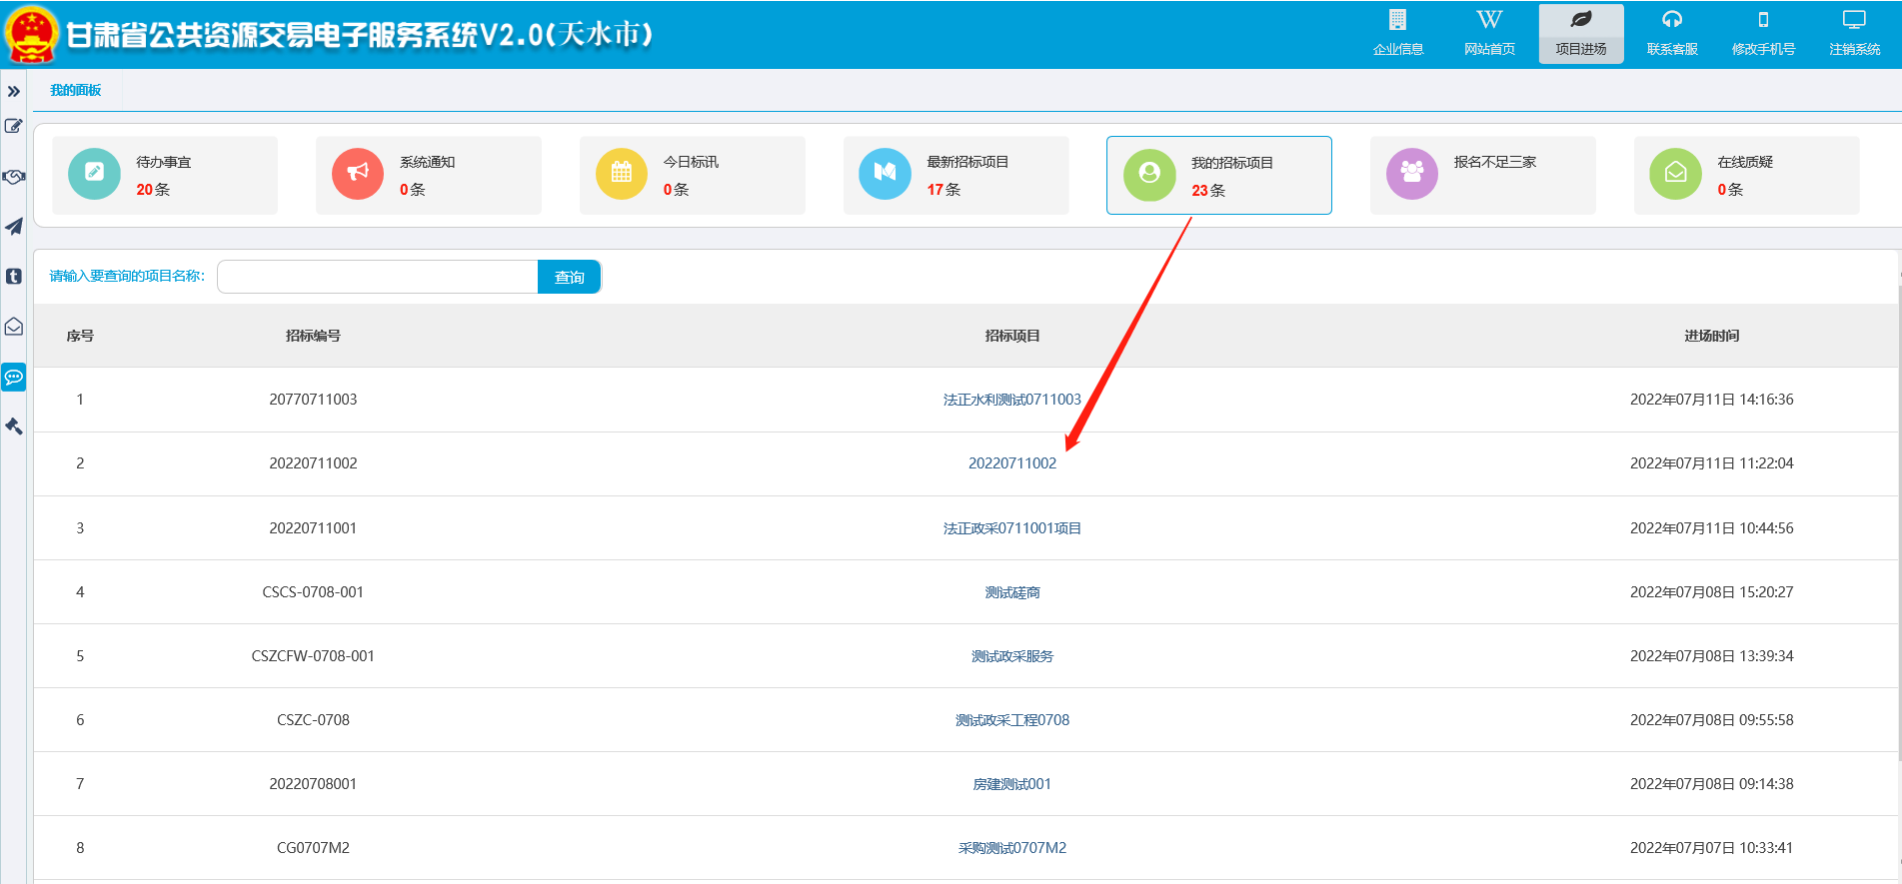
发布招标公告
注：登陆系统 进入我的招标项目，选择对应的项目

Slide 26
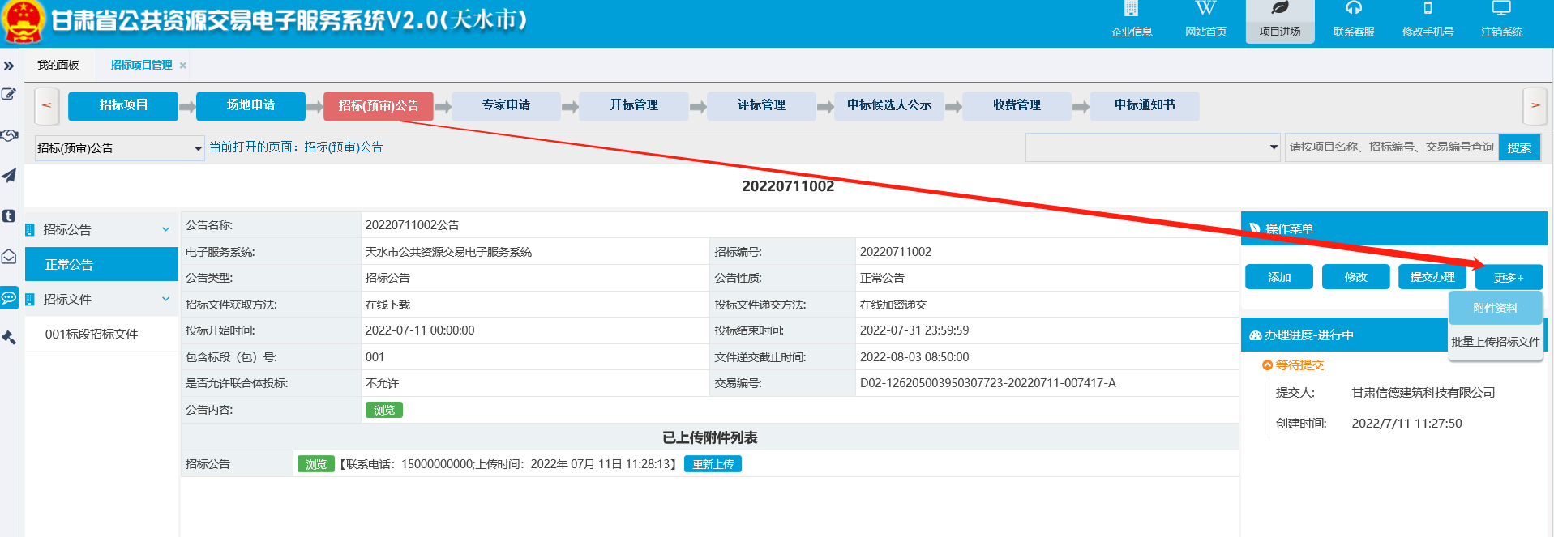
发布招标公告
注：添加公告附件

Slide 27
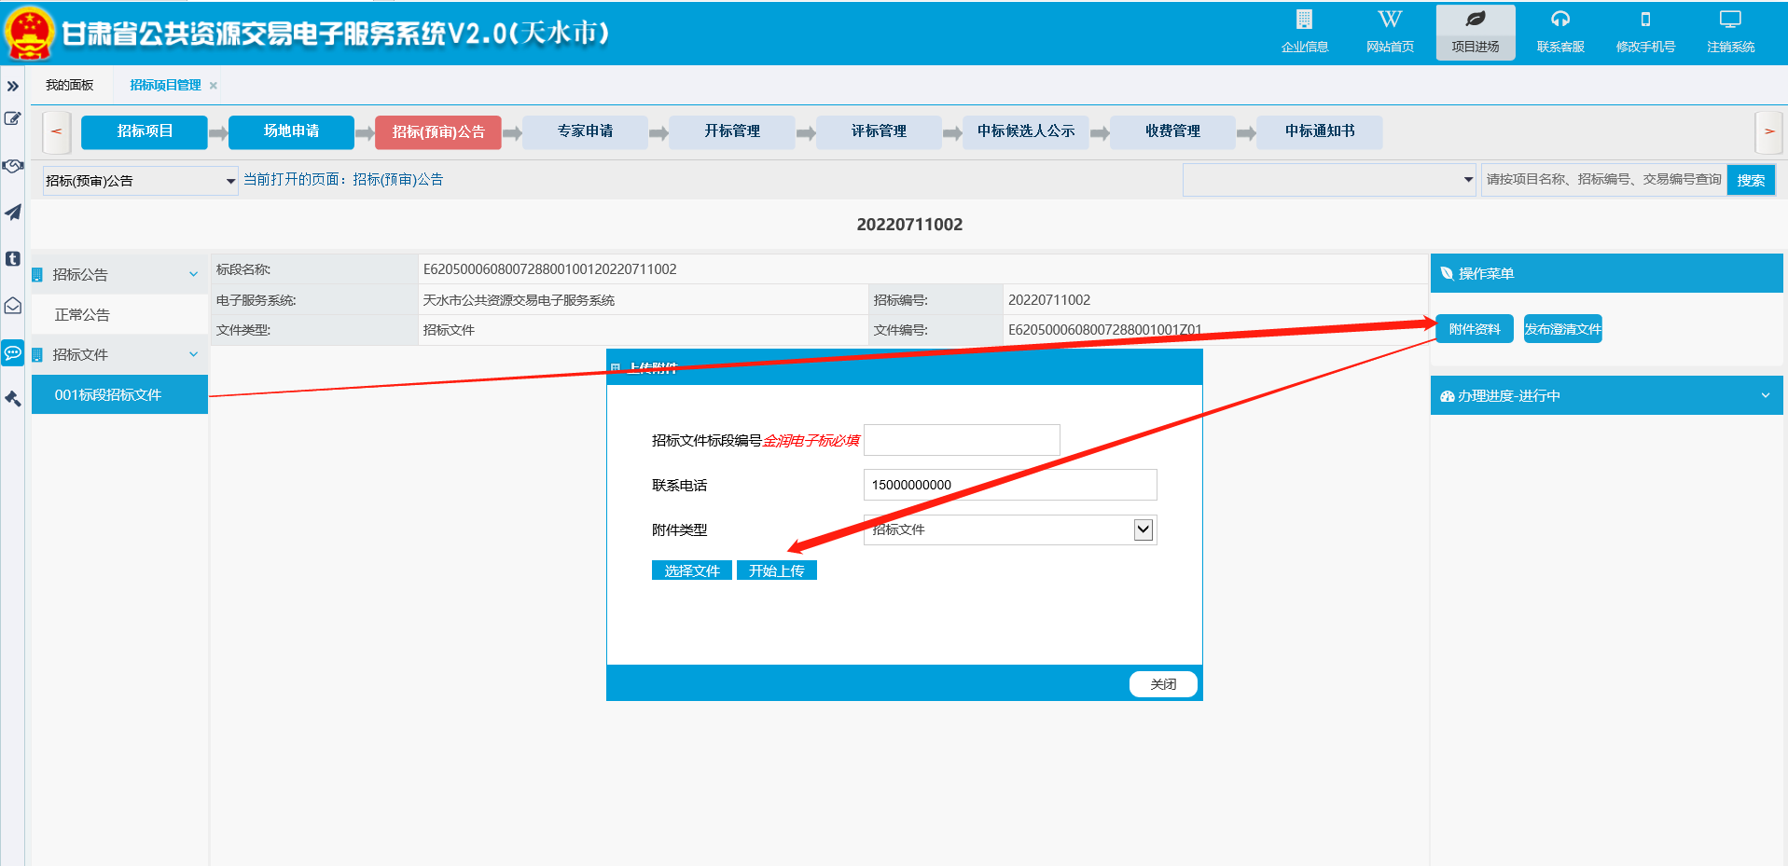
发布招标公告(上传招标文件)

Slide 28
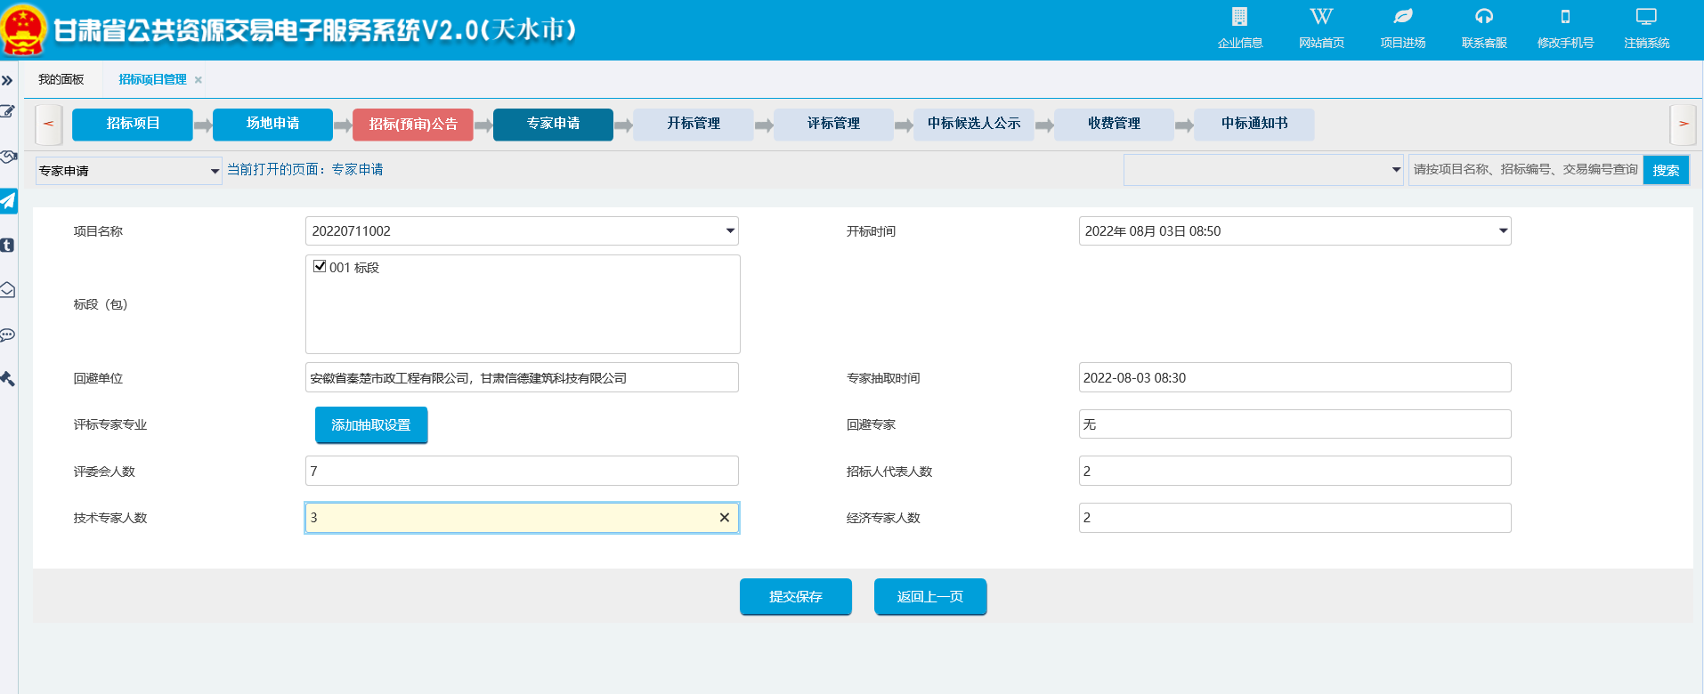
发布招标公告
注：发公告前，需要先申请专家

Slide 29
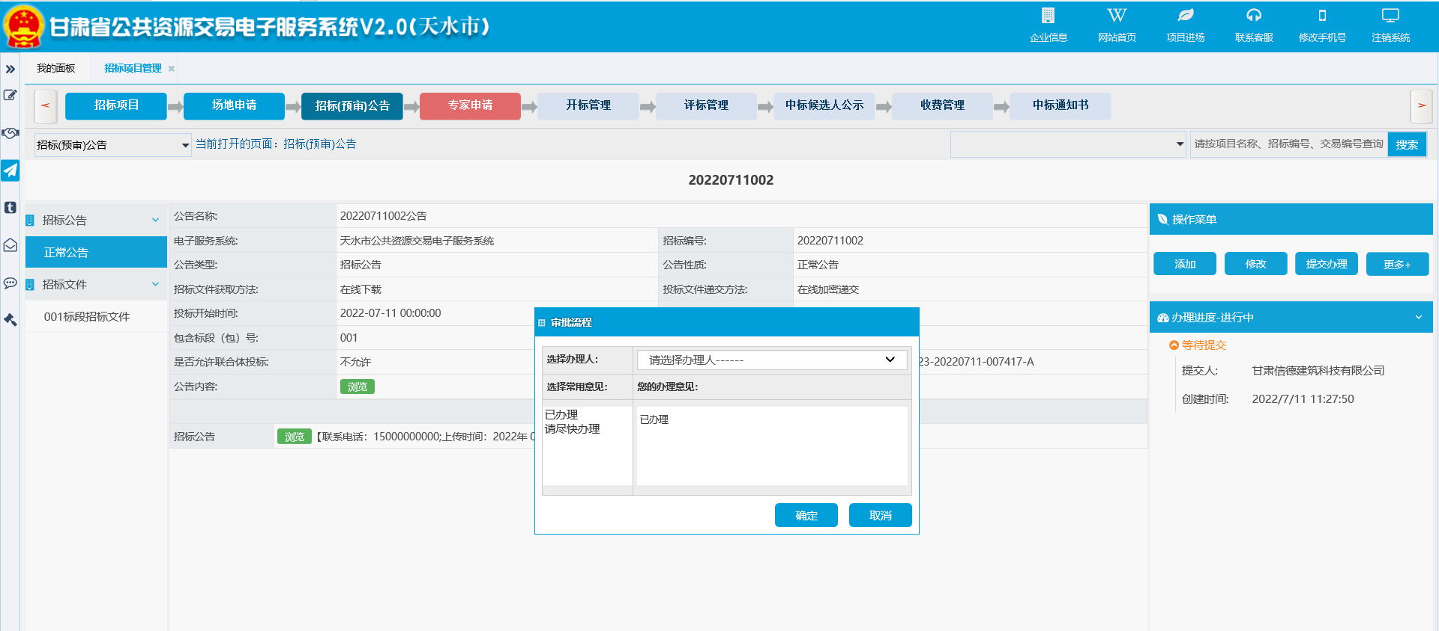
发布招标公告

Slide 30
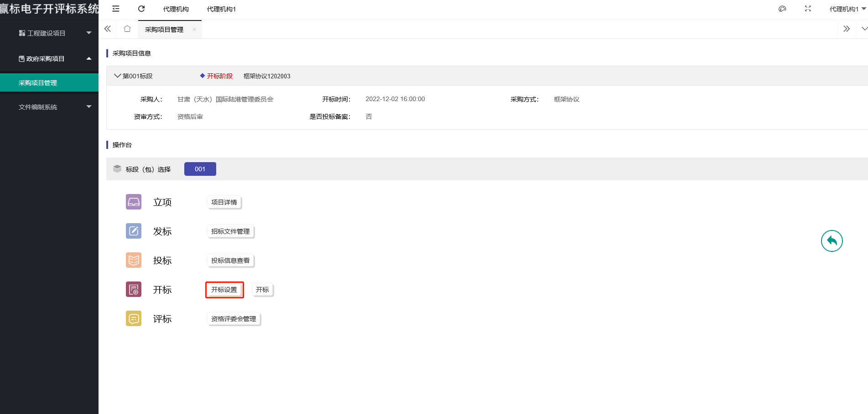
开标
注：①开标设置②开标③解密④签名⑤文件签字

Slide 31
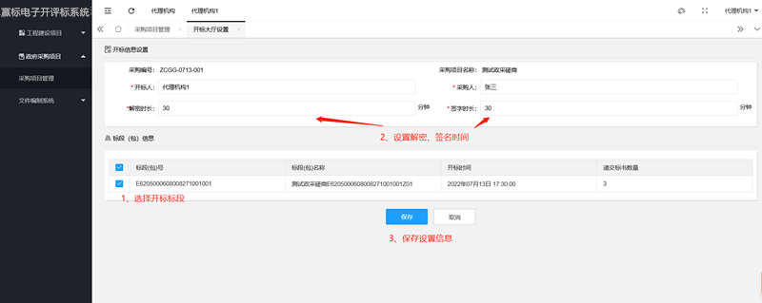
开标
注：①开标设置②开标③解密④签名⑤文件签字

Slide 32
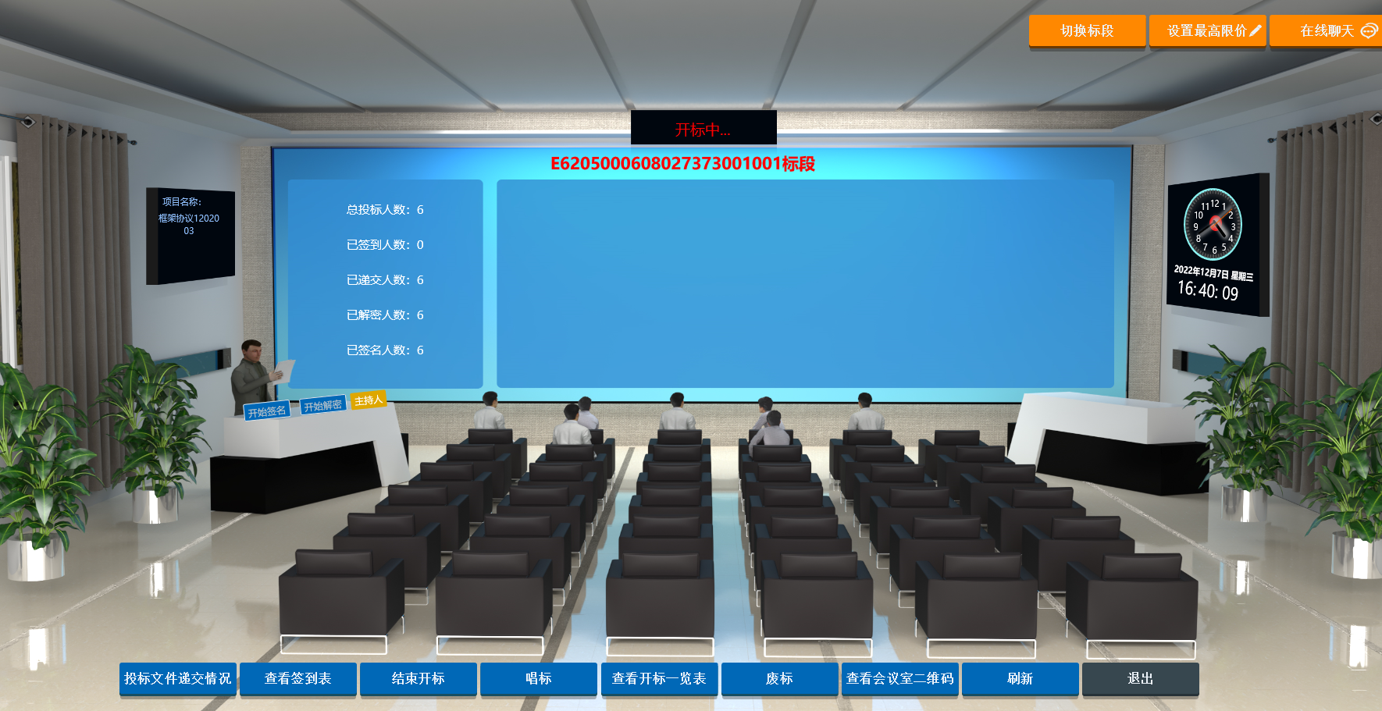
开标
注：①开标设置②开标
开始时间到自动开始开标流程，开始解密后投标人开始解密，解密结束后结束解密开始签名，投标人开始签名。
结束签名后对开标一览表进行签字。投标人解密结束后，可以进行唱标，播报投标人报价信息。

Slide 33
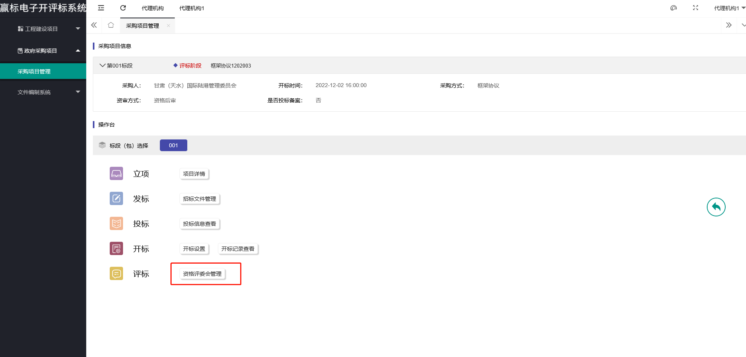
组建资格评委会
注：代理机构组建资格评审的评委会，由甲方代表和代理机构组成，组长统一评审

Slide 34
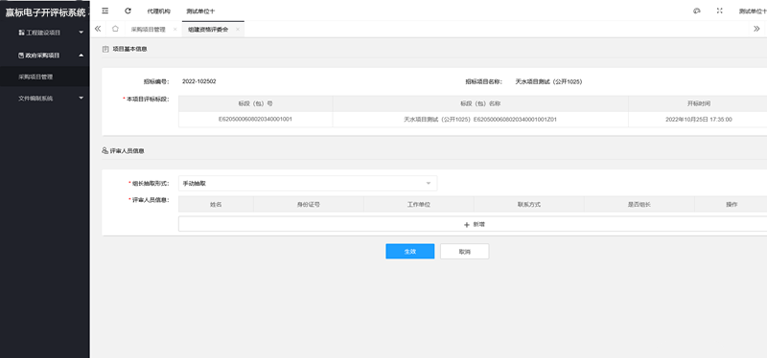
组建资格评委会

Slide 35
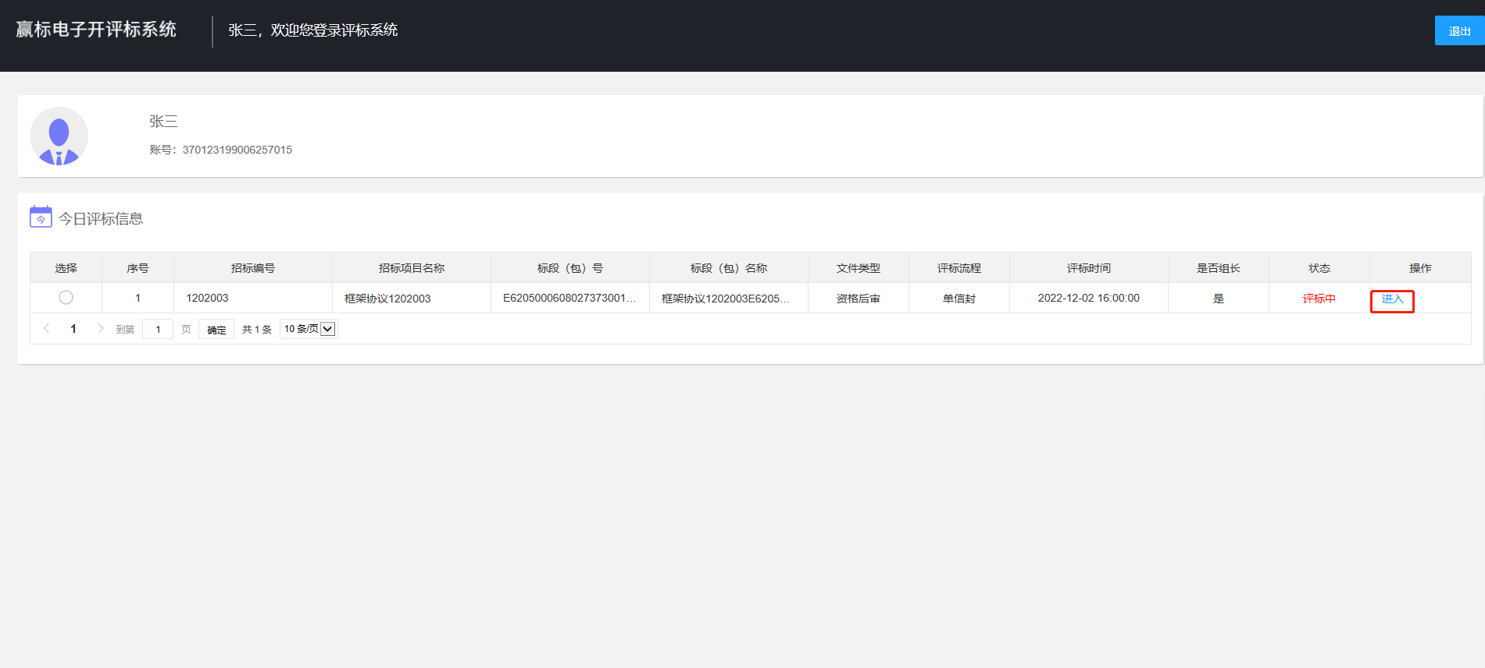
评审资格性审查
注：登录方式是姓名+身份证后6位，选择评审的标段点击进入

Slide 36
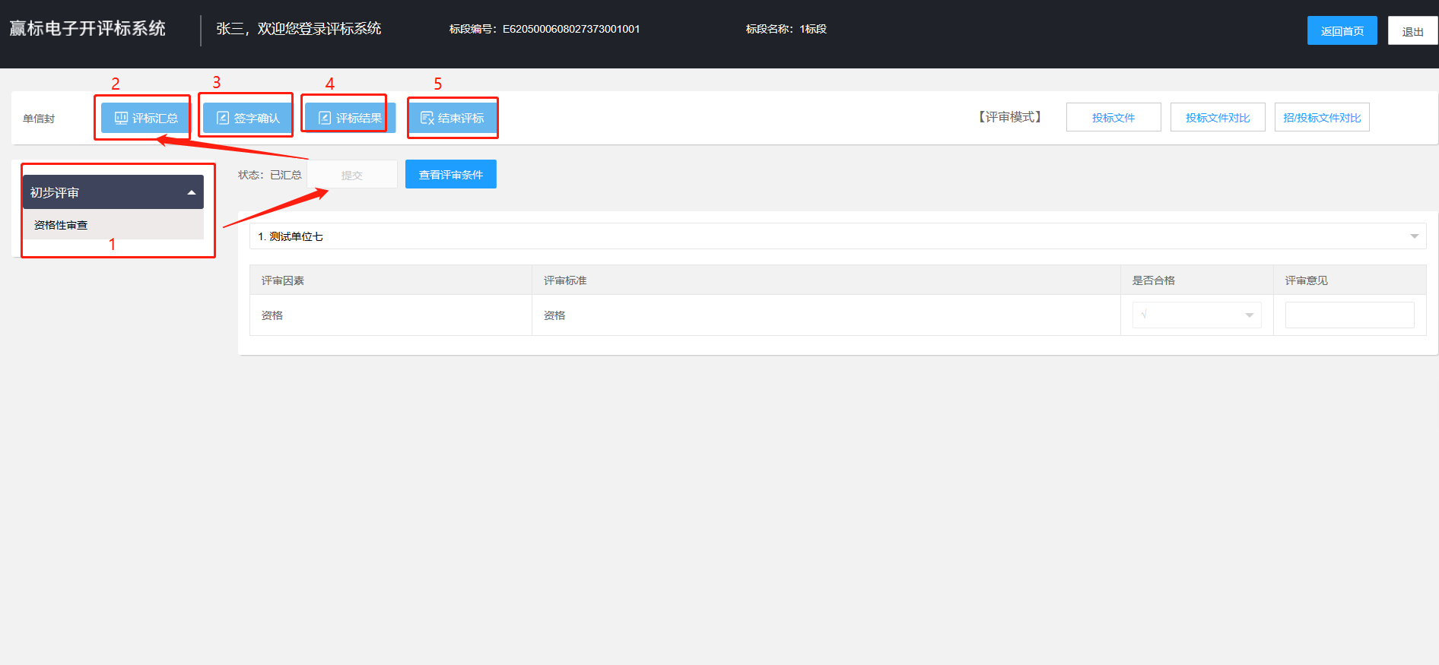
评审资格性审查
注： 1、通过下拉框切换投标企业，都评审完后点击提交
2、然后点击评审汇总，汇总资格性审查的评审结果点击签字确认
3、点击评审结果，生成并下载资格评审结果
4、结束评标

Slide 37


